Slide 1
数据结构与算法 Data Structures and Algorithms
树的基本概念二叉树的性质与存储结构
二叉树遍历
先序遍历
中序遍历
后序遍历
树
Trees
线索二叉树
哈夫曼树
哈夫曼编码
树的存储结构
子集树
排列树

Slide 2
数据结构与算法 Data Structures and Algorithms
树的基本概念
二叉树的性质与存储结构

Slide 3
树的两个基本特点
(1) 递归性质
(2) 层次结构
☞ 一个组织机构可以看成是一棵树。
结点：机构名称及相关信息
关系：<上级机构，下级机构>
树是一种非线性结构

Slide 4
树的层次结构特性
存储器上的目录结构是树型结构。
结点：逻辑盘、文件夹、文件
关系： <逻辑盘，文件夹>
<文件夹，文件夹>
<文件夹，文件>

Slide 5
树的层次结构特性
☞ 书目通常用树型结构描述。
结点：分类、书名、章节名称
关系： <分类，书名>
<书名，章>
<章，节>

Slide 6
树的层次结构特性
☞ 一个表达式可以表示成一棵树。
结点：运算符、操作数；
关系：运算规则。
➔ 可以将表达式
a*b+(c–d/e)*f
表示成一棵树。
+
＊
＊
a
b
－
f
c
/
d
e

Slide 7
基本概念
树(结构)：n个结点的有限集合(n≥0)，
——空树：n=0的树(Tree)
(1)对于非空树(n>0时)，有且只有1个根结点;
——根结点：没有前驱的结点
(2)当n>1时，除根结点之外，树中的其它任意1个结点有且只有1个前驱；
(3)树中每个结点可以有m个后继(m≥0)。

Slide 8
基本概念
树的递归定义
φ，当n=0时
T= R，当n=1时
R(T₁, …, T_{m})，当n>1时
其中，m>0，R表示根结点；T₁, …, T_{m}表示m棵子树(m个互不相交的有限集)。

Slide 9
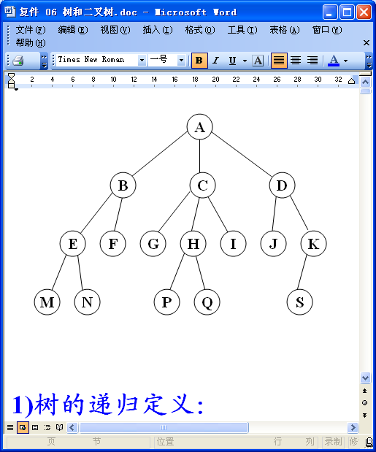
基本概念
树的图形表示

Slide 10
基本概念
树的字符形式表示
A(B(E(M, N), F), C(G, H(P, Q), I), D(J, K(S)));
树的嵌套集合
形式表示
A
A
P
C
P
C
I
E
I
M
E
M
H
G
H
G
Q
N
Q
N
B
B
D
F
D
F
S
J
S
J
K
K

Slide 11
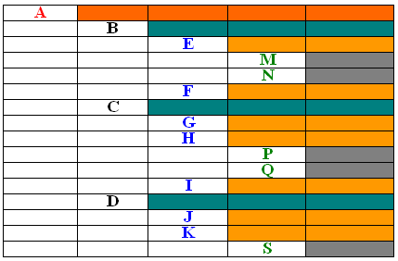
基本概念
☞ 树的凹入表示

Slide 12
基本概念
树的结点：包含一个数据元素及若干个指针(这些指针指向其拥有子树的根)。
结点的度：结点拥有子树的个数。
叶(子)结点：度=0的结点(即终端结点)。
分支结点：度>0的结点。
树的度=max(结点的度)。

Slide 13
基本概念
结点的孩子：该结点指针指向的结点
——结点拥有的(某棵)子树的根。
孩子的双亲：孩子结点的前驱(结点)。
兄弟结点：同一个双亲结点的孩子。
例如，在树A(B，C，D)中，
结点C是结点B (或D)的兄弟结点。
A
B
C
D

Slide 14
基本概念
结点的层次：根结点定义为第1层；
根结点的孩子定义为第2层；
第l层结点的孩子定义为第l+1层。
树的高度(或深度) =max(结点的层次)。
例树A(B(E(M, N), F), C(G, H(P), I), D(J, K))
的高度= 4。
说明：树的高度 ≠ 树的度(不同概念)。

Slide 15
基本概念
有序树：(树中每一个)结点的各棵子树按一定的次序从左向右排列的树。
无序树：结点各子树与次序无关的树。
例如，
对于有序树：A(B, C)≠A(C, B)
对于无序树：A(B, C) = A(C, B)。

Slide 16
基本概念
森林：m棵互不相交的树的有限集，
即F={ T₁, T₂, …, T_{m} }，m≥0。
当m=0时，F称为空森林。
对于森林F，如果将每棵树都赋予同一个双亲结点R，即F=R(T₁, …, T_{m})，则森林成为一棵树。

Slide 17
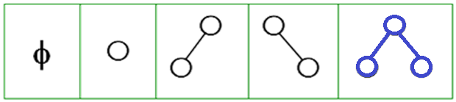
二叉树
二叉树：结点的度≤2的(有序)树。
—— 二叉树中每个结点的子树最多2棵。
二叉树的5种基本形态

Slide 18
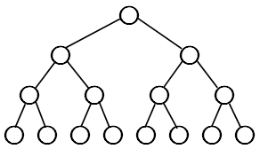
二叉树
满二叉树：一棵高度为k 且具有2^{k}-1个结点的二叉树。如k=4的满二叉树：
1
2
3
4
5
6
7
8
9
10
11
12
13
14
15

Slide 19
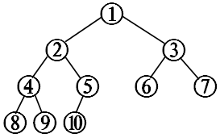
二叉树
完全二叉树
一棵高度为k、结点个数∈[2^{k-1}, 2^{k}-1]，且第k层结点都集中在左侧的二叉树。
满二叉树也是
完全二叉树。

Slide 20
二叉树的性质
性质1：
在二叉树的第i层上最多有2^{i-1}个结点(i≥1)。
性质2：
高度为k的二叉树最多有2^{k}-1个结点(k≥1)。

Slide 21
二叉树的性质
性质3：如果二叉树T的叶子结点数为n₀，度为2的结点数为n_{2，}则n₀=n₂+1。
证明：设二叉树T共有n个结点，叶子结点数为n₀ ，度=1的结点数为n₁ ，度=2的结点数为n₂ ，T的分支数为m。

Slide 22
二叉树的性质
a
b
c
(1)由于二叉树中所有结点的
度≤2，则有 n＝n₀+n₁+n₂
(2)除根结点外，其余结点都有一个分支对应(唯一前驱)，则有 n-1＝m
(3)由于度= i ( i = 0, 1, 2 )的结点具有i个分支，则有m＝0 + 1×n₁+ 2×n₂
d
e
f
g
h
j
k

Slide 23
二叉树的性质
方程组
n＝n₀+n₁+n₂
n-1＝m
m＝n₁+ 2n₂
即 n₀＝n₂+1
[证毕]

Slide 24
二叉树的性质
性质4：具有n个结点的完全二叉树T的高度为⎣log₂n⎦ +1。
证明：设T的高度为k。

Slide 25
二叉树的性质
根据完全二叉树的定义可知，
T的结点个数n∈[2^{k-1}, 2^{k}-1] ，即
2^{k-1} ≤ n ≤ 2^{k}-1< 2^{k}
k-1 ≤ log₂n < k
k-1 ≤ ⎣log₂n⎦ ≤k-1
k = ⎣log₂n⎦ +1
[性质4 证毕]

Slide 26
二叉树的性质
性质5：设完全二叉树含有n个结点。
(1)如果编号i=1，则结点i是根结点；
如果编号i>1，则结点i的双亲结点的编号是⎣i/2⎦。
(2)结点i的左孩子的编号为2i；
结点i的右孩子的编号为2i+1。

Slide 27
二叉树的性质
(3)如果2i≤n, 则结点i为分支结点；
如果2i>n, 则结点i为叶子结点。
(4)如果n为奇数，则每个分支结点都有左孩子和右孩子；如果n为偶数，则编号为n/2的分支结点(最大的分支结点)只有左孩子，没有右孩子。
[性质5 #]

Slide 28
二叉树的存储结构
二叉树的顺序存储结构：
将二叉树的所有结点按照一定的次序存放到一组地址连续的存储单元中。
一般约定：从根结点开始，自上而下，自左而右排成一个线性序列。

Slide 29
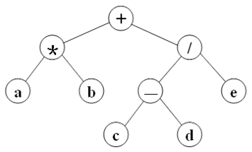
二叉树的顺序存储结构
例如，可以将下面的二叉树这样存储：
1 | 2 | 3 | 4 | 5 | 6 | 7 | 8 | 9 | 10 | 11 | 12 | 13 | 14 | 15
+ | * | / | a | b | - | e |  |  |  |  | c | d

Slide 30
二叉树的顺序存储结构
二叉树的顺序存储可以直接用顺序表描述
——将结点的编号和数组下标一一对应；
——结点的编号必须能反映其逻辑关系。
顺序存储结构适用于完全二叉树
——结点的编号容易和数组下标对应，且浪费的存储空间较小。

Slide 31
二叉树的链式存储结构
也称为二叉链表。
typedef struct Tnode
{ Type data；//数据元素域
struct Tnode *lc；//左孩子域
struct Tnode *rc；//右孩子域
} Tnode，*Tree；

Slide 32
二叉链表的基本操作
(1)构造一个带头结点的空二叉链表T。
int TreeInit(Tree &T)
{ T=(Tree) malloc(sizeof(Tnode));
if (!T) return 0；
T->lc = T->rc = NULL；
return 1；
} //算法结束

Slide 33
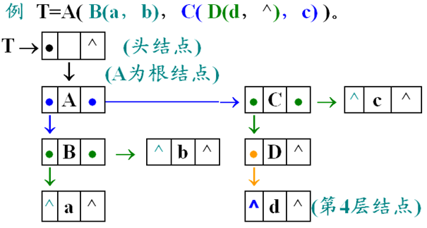
二叉链表的基本操作
(2)建立二叉链表T的存储结构。
A
B
C
a
b
D
c
d

Slide 34
二叉链表的基本操作
⇨将二叉树T存入字符串Str[ ]：
1个data域只含1个字母(或有效字符)：
1个字母表示结点。
左孩子和右孩子用“，”分隔：(a, b)
(a)或(a,)表示只有左孩子；
(, b)表示只有右孩子。
A
B
C
a
b
D
c
d

Slide 35
二叉链表的基本操作
分析：
由一个字母表示一个结点：
T中的结点数=字符串中字母的个数
读入字符时，遇到1个字母建立1个结点，
遇到“, 字母”组合的链入右孩子树，
否则链入左孩子树。

Slide 36
二叉链表的基本操作
A
ch=Str[k];
B
C
a
b
D
c
ch是
字母?
No
d
Yes
处理相关字符ch;
申请1个结点p;
k++
Str[k-1] =‘,’ ?
No
Yes
p链入左支;
p链入右支;

Slide 37
二叉链表的基本操作
建立二叉链表结构的递归算法：
TreeCreate(Tree &T)
{ ch=Str[k]; //读入第1个字符到ch
while(ch)
{ …… (根据当前字符进行相关处理) }
} //TreeCreate

Slide 38
二叉链表的基本操作
if isalpha(ch)：//如果ch是字母
TreeInit(p)；//申请结点
p->data=ch；//写入结点数据值
if Str[k-1]=',': T->rc=p; //链入右子树
else：T->lc=p；//链入左子树
++k；//指向Str中的下1个字符
TreeCreate(p)；//递归调用

Slide 39
二叉链表的基本操作
if ch = ‘( ,’ : k+=2; //跳过2个字符
if ch = ‘(’ || ‘, )’ : ++k; //指向下1个字符
if ch=')' || ',' :
++k; return; //指针回溯到上一层
ch=Str[k]; //读入第k个字符到ch
[循环处理“当前”字符]

Slide 40
二叉链表的基本操作
(3)根据二叉链表输出字符型二叉树的递归算法
TreePrintS(Tree T)
{ if (!T) return；//空二叉树，返回
printf：T->data；
if (T->lc)
{ printf: "("; TreePrintS(T->lc); }
else { if (T->rc) printf: "("；
else return; }
A
B
C
a
b
D
c
d

Slide 41
二叉链表的基本操作
if (T->rc)
{ printf : ","；
TreePrintS(T->rc)；
printf : ")"；}
while(!T->rc)
{ printf :“)”；return；}
} //算法结束
A
B
C
a
b
D
c
d

Slide 42
二叉链表的基本操作
(4)根据二叉链表计算二叉树T的高度。
递归算法的基本思路：
分别求左、右子树的高度ld、rd
T的高度=max(ld, rd)+1

Slide 43
二叉链表的基本操作
计算二叉树高度的递归算法：
int TreeDepth(Tree T)
{ if (!T) return 0;
ld=TreeDepth(T->lc);
rd=TreeDepth(T->rc);
if (rd>ld) ld=rd;
return ld+1; //加根结点
} //算法结束

Slide 44
二叉链表的基本操作
☞ 求字符串型二叉树的高度。
基本思路：计算括号的最大嵌套数，再加1。
int TreeDepthS(char *S)
{ ch=S[1]; i=j=0; k=1;
while(ch)
{ if (ch==‘(’) { ++i; if (i>j) j=i; }
if (ch==')') --i；
++k; ch=S[k];
} return j+1;
}
A(B(D(a, ), b), C(E(c, d), F(, e)));

Slide 45
小结
树是一种非线性结构，具有递归性质和层次结构两种基本特点。
树的图形表示比较直观，常被用于算法的设计与分析，而树的字符形式表示易于存储，常被用于构建树的输入。
性质3：如果二叉树T的叶子结点数为n₀，度为2的结点数为n_{2，}则n₀=n₂+1。

Slide 46
小结
完全二叉树是一棵高度为k、结点个数∈[2^{k-1}, 2^{k}-1]，且第k层结点都集中在左侧的二叉树。
对于完全二叉树，结点i的孩子是结点2i和结点2i+1，结点j的双亲是结点j/2。
性质4：具有n个结点的完全二叉树T的高度为⎣log₂n⎦ +1。
完全二叉树可以用顺序表存储。

Slide 47
小结
二叉树一般采用链式存储结构，即二叉链表
typedef struct Tnode
{ Type data；//数据元素域
struct Tnode *lc；//左孩子域
struct Tnode *rc；//右孩子域
} Tnode,*Tree；

Slide 48
小结
二叉链表的基本操作
(1)构造一个带头结点的空二叉链表T
int TreeInit(Tree &T);
(2)建立二叉链表T的存储结构
TreeCreate(Tree &T); //递归算法
(3)根据二叉链表T输出字符表示的二叉树TreePrintS(Tree T); //递归算法

Slide 49
二叉树遍历
二叉树遍历
先序遍历
中序遍历
后序遍历

Slide 50
二叉树遍历
遍历二叉树：按照 一定规则 访问二叉树中的每个结点，使得每个结点均能被访问一次，而且仅被访问一次。
通过一次遍历，可以使二叉树中的结点由非线性排列变为线性排列
——遍历操作可以使二叉树线性化。

Slide 51
二叉树遍历
例
A
B
C
D
b
E
F
a
c
d
e

Slide 52
二叉树遍历
二叉树由3个基本单元组成：根结点、左子树和右子树，因此，遍历二叉树的问题可归结为解决三个子问题：
(1) 访问根结点(D)；
(2) 遍历左子树(L)；
(3) 遍历右子树(R)。

Slide 53
二叉树遍历
1个结点+2个后继，先处理哪个?
D
D
D
D
D
D
L
L
R
R
L
L
R
R
L
L
R
R
D
L
R
L
D
R
L
R
D

Slide 54
二叉树遍历
⇨ 遍历二叉树共有六种方案：
DLR，LDR，LRD ——L先于R
DRL，RDL，RLD ——R先于L
⇨ 常用三种：DLR，LDR，LRD。

Slide 55
遍历二叉树的基本操作
(DLR)先序遍历二叉树的操作定义：
若二叉树为空，则空操作；否则
(1)访问根结点；
(2)先序遍历左子树；
(3)先序遍历右子树。
<PreOrder>
D
D
L
L
R
R

Slide 56
遍历二叉树的基本操作
(LDR)中序遍历二叉树的操作定义：
若二叉树为空，则空操作；否则
(1)中序遍历左子树；
(2)访问根结点；
(3)中序遍历右子树。
<InOrder>
D
D
L
L
R
R

Slide 57
遍历二叉树的基本操作
(LRD)后序遍历二叉树的操作定义：
若二叉树为空，则空操作；否则
(1)后序遍历左子树；
(2)后序遍历右子树；
(3)访问根结点。
<PostOrder>
D
D
L
L
R
R

Slide 58
先序遍历二叉树的递归算法
PreOrder(Tree T)
{ if (!T) return；
Visit(T)；//访问根结点函数
PreOrder(T->lc)；//先序遍历左子树
PreOrder(T->rc)；//先序遍历右子树
} //算法结束

Slide 59
中序遍历二叉树的递归算法
InOrder(Tree T)
{ if (!T) return；
InOrder(T->lc)；
Visit(T)；
InOrder(T->rc)；
} //算法结束

Slide 60
后序遍历二叉树的递归算法
PostOrder(Tree T)
{ if (!T) return；
PostOrder(T->lc);
PostOrder(T->rc);
Visit(T)；
} //算法结束

Slide 61
遍历二叉树示例
例 假设二叉树T= “+(*(a，b)，/(-(c，d)，e)”，二叉链表T已建立。
又设Visit( )为显示结点的数据元素值：
Visit(Tree p) { printf(p->data); }
则

Slide 62
遍历二叉树示例
先序遍历二叉树T的输出结果：
+ * a b / - c d e
特点：最先访问根结点。
+
PreOrder(Tree T)
{
if (!T) return;
Visit(T)；
PreOrder(T->lc);
PreOrder(T->rc);
}
＊
/
a
b
-
e
c
d

Slide 63
遍历二叉树示例
中序遍历二叉树T的输出结果：
a * b + c - d / e
特点：左(右)子树上的结点都在根结点的左(右)边。
+
InOrder(Tree T)
{
if (!T) return;
InOrder(T->lc);
Visit(T)；
InOrder(T->rc);
}
＊
/
a
b
-
e
c
d

Slide 64
遍历二叉树示例
后序遍历二叉树T的输出结果：
a b * c d - e / +
特点：最后访问根结点。
+
PostOrder(Tree T)
{
if (!T) return;
PostOrder(T->lc);
PostOrder(T->rc);
Visit(T)；
}
＊
/
a
b
-
e
c
d

Slide 65
遍历二叉树示例
例3-1 已知二叉树T的先序序列和中序序列分别为ABDFGCEH和BFDGACEH，试画出T。
A
CEH
BFDG
C
B
FDG
E
D
F
G
H

Slide 66
遍历二叉树示例
①由先序序列ABDFGCEH => 根结点为A
由中序序列BFDGACEH
=>BFDG为左子树结点，CEH为右子树结点
②由先序序列BDFG => 根结点为B
由中序序列BFDG => FDG为右子树结点
由先序序列CEH => 根结点为C
由中序序列CEH => EH为右子树结点
③由先序序列DFG => 根结点为D
由中序序列FDG=>F和G分别为左、右结点
由先序序列EH => 根结点为E
由中序序列EH => H为右子树结点
④ T = A(B(, D(F, G)), C(, E(, H)))

Slide 67
遍历二叉树示例
例3-2 设二叉树T的中序序列和后序序列分别为 (中序) 3, 7, 11, 14, 18, 22, 27, 35;
(后序) 3, 11, 7, 14, 27, 35, 22, 18;
试画出二叉树T。

Slide 68
遍历二叉树示例
①由后序序列3, 11, 7, 14, 27, 35, 22, 18
=> 根结点为18
由中序序列3, 7, 11, 14, 18, 22, 27, 35
=> 3，11，7，14为左子树结点
22，27，35为右子树结点

Slide 69
遍历二叉树示例
②由后序序列3，11，7，14 => 根结点为14
由中序序列3，7，11，14 => 3, 7, 11为左子树结点
由后序序列27，35，22 => 根结点为22
由中序序列22, 27, 35 => 27, 35为右子树结点
③由后序序列3，11，7 => 根结点为7
由中序序列3, 7, 11 => 3和11分别为左右结点
由后序序列27，35 => 根结点为35
由中序序列27，35 => 27为左结点
④T = 18 ( 14 ( 7 ( 3, 11) ), 22 (, 35 ( 27 )))

Slide 70
遍历二叉树的非递归算法
typedef struct Tnode
{ Type data;
struct Tnode *lc;
struct Tnode *rc;
} Tnode，*Tree；
需使用1个链栈：
typedef struct SNode
{
Tree tnode；//数据域
struct SNode *next；//指针域
} *Stack；

Slide 71
先序遍历二叉树的非递归算法
PreOrder(Tree T)
{ if (!T) return;
Visit(T)；
PreOrder(T->lc);
PreOrder(T->rc);
}
示例
+
*
a
b
/
-
c
d
e
+
+
栈
＊
＊
/
/
＊
-
-
e
a
e
a
b
b
+
c
c
d
d
while(p->lc) { Visit(p); Push(S, p); p=p->lc; }
Visit(p)；while(!p->rc) Pop(S, p);
if (p->rc) p=p->rc;

Slide 72
先序遍历二叉树的非递归算法
PreOrderS(Tree T)
{ StackInit(S)；//构造空链栈S
p=T->lc；//指向根结点
while(p)
{ ……( 访问当前结点p) }
} // PreOrderS

Slide 73
先序遍历二叉树的非递归算法
while(p->lc)
{ Visit(p); Push(S, p); p=p->lc; }
Visit(p)；
while(!p->rc) Pop(S, p);
if (p->rc) p=p->rc；
[PreOrderS算法结束]
A
B
C
D
b
E
F
a
c
d
e

Slide 74
先序遍历二叉树的非递归算法
PreOrderS(Tree T)
{ StackInit(S)；p=T->lc；
while(p)
{ while(p->lc)
{ Visit(p); Push(S, p); p=p->lc; }
Visit(p)；
while(!p->rc) Pop(S, p);
if (p->rc) p=p->rc；
}
} //先序遍历二叉树的非递归算法

Slide 75
中序遍历二叉树的非递归算法
PreOrder(Tree T)
{ if (!T) return;
PreOrder(T->lc);
Visit(T)；
PreOrder(T->rc);
}
示例
a
*
b
+
c
-
d
/
e
+
+
栈
＊
/
＊
/
＊
-
e
a
b
-
e
a
b
+
c
d
c
d
while(p->lc) { Push(S, p); p=p->lc; } Visit(p);
while(!p->rc) { Pop(S, p); Visit(p); }
if (p->rc) p=p->rc;

Slide 76
中序遍历二叉树的非递归算法
InOrderS(Tree T)
{ StackInit(S)；
p=T->lc；
while(p)
{ ……( 访问当前结点p ) }
} // InOrderS

Slide 77
中序遍历二叉树的非递归算法
while(p->lc)
{ Push(S, p); p=p->lc; }
Visit(p)；
while(!p->rc)
{ Pop(S, p); Visit(p); }
if (p->rc) p=p->rc;
[InOrderS算法结束]

Slide 78
中序遍历二叉树的非递归算法
InOrderS(Tree T)
{ StackInit(S)；p=T->lc；
while(p)
{ while(p->lc)
{ Push(S, p); p=p->lc; }
Visit(p)；
while(!p->rc)
{ Pop(S, p); Visit(p); }
if (p->rc) p=p->rc;
}
} // 中序遍历二叉树的非递归算法

Slide 79
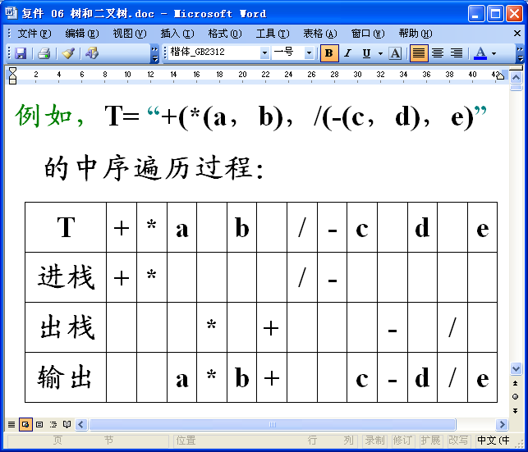
中序遍历二叉树的非递归算法
，
，
，
，

Slide 80
后序遍历二叉树的非递归算法
PreOrder(Tree T)
{ if (!T) return;
PreOrder(T->lc);
PreOrder(T->rc);
Visit(T)；
}
示例
a
b
*
c
d
-
e
/
+
+
+
栈L
栈R
＊
＊
/
/
＊
-
-
/
-
-
e
a
e
a
b
b
/
＊
+
+
c
c
d
d

Slide 81
后序遍历二叉树的非递归算法
PostOrderS(Tree T)
{ StackInit(L)；//初始化左栈
StackInit(R)；//初始化右栈
p=T->lc；
while(p)
{ ……( 分三步处理结点p ) }
} // PostOrderS

Slide 82
后序遍历二叉树的非递归算法
① while(p->lc)
{ Push(L，p)；p=p->lc；}
+
+
栈L
＊
＊
/
/
＊
-
/
-
+
-
e
a
e
a
b
b
c
d
c
d

Slide 83
后序遍历二叉树的非递归算法
② while(!p->rc)：{Visit(p)；
while( R->tnode->rc=p )
{ Pop(R, p)；Visit(p); }}
Pop(L，p)；
a
b
*
+
c
+
栈L
栈R
d
＊
＊
/
/
＊
/
-
e
＊
-
+
+
-
e
a
e
a
b
b
/
+
c
d
c
d

Slide 84
后序遍历二叉树的非递归算法
③ if (p->rc)
{ Push(R，p)；p=p->rc；}
+
+
栈R
＊
/
/
/
-
+
-
e
a
b
e
c
d
c
d
[PostOrderS算法结束]

Slide 85
后序遍历二叉树的非递归算法
PostOrderS(Tree T)
{ StackInit(L)；StackInit(R)；p=T->lc；
while(p)
{ while(p->lc) { Push(L, p); p=p->lc; }
while(!p->rc) { Visit(p);
while( R->tnode->rc=p )
{ Pop(R, p); Visit(p); } }
Pop(L, p);
if(p->rc){ Push(R, p); p=p->rc; }
}
} //后序遍历二叉树的非递归算法

Slide 86
后序遍历二叉树的非递归算法
例如，T=“+(*(a, b), /(-(c, d), e))”
的后序遍历过程：a
b
*
c
d
-
e
/
+
T | + | * | a | ,
L | + | *
R
输出 |  |  | a
b
),
/
-
c
,
d
),
e
)
)
/
-
*
+
-
/
b
*
c
d
-
e
/
+

Slide 87
小结
 | 先序遍历 | 中序遍历 | 后序遍历
概念 | D-L-R | L-D-R | L-R-D
遍历 序列 | 根结点最先被访问 | 左/右子树结点都在根结点左/右边 | 根结点最后被访问
递归 算法 | PreOrder (Tree T) | InOrder(Tree T) | PostOrder (Tree T)
非递归 算法 | PreOrderS(Tree T) | InOrderS(Tree T) | PostOrderS(Tree T)

Slide 88
小结
遍历二叉树：按照 一定规则 访问二叉树中的每个结点，使得每个结点均能被访问一次，而且仅被访问一次。
遍历操作可以使二叉树线性化。
三种二叉树遍历方法：
先序遍历、中序遍历和后序遍历。

Slide 89
小结
//先序遍历二叉树的递归算法
PreOrder(Tree T)
{ if (!T) return；
Visit(T)；//访问根结点函数
PreOrder(T->lc)；//先序遍历左子树
PreOrder(T->rc)；//先序遍历右子树
} //算法结束

Slide 90
小结
//中序遍历二叉树的递归算法
InOrder(Tree T)
{ if (!T) return；
InOrder(T->lc)；
Visit(T)；
InOrder(T->rc)；
} //算法结束

Slide 91
小结
//后序遍历二叉树的递归算法
PostOrder(Tree T)
{ if (!T) return；
PostOrder(T->lc);
PostOrder(T->rc);
Visit(T)；
} //算法结束

Slide 92
小结
三种二叉树遍历特点：
先序遍历：根结点最先被访问，即任意子树的根结点都出现在该子树的最前面；
中序遍历：根结点在中间访问，即任意左(右)子树的结点都在根结点的左(右)边；
后序遍历：根结点最后被访问，即任意子树的根结点都出现在该子树的最后面。

Slide 93
小结
遍历二叉树的非递归算法需使用1个链栈
typedef struct SNode
{
Tree tnode；//数据域
struct SNode *next；//指针域
} *Stack；
typedef struct Tnode
{ Type data;
struct Tnode *lc;
struct Tnode *rc;
} Tnode，*Tree；

Slide 94
小结
PreOrderS(Tree T)
{ StackInit(S)；p=T->lc；
while(p)
{ while(p->lc)
{ Visit(p); Push(S, p); p=p->lc; }
Visit(p)；
while(!p->rc) Pop(S, p);
if (p->rc) p=p->rc；
}
} //先序遍历二叉树的非递归算法

Slide 95
小结
InOrderS(Tree T)
{ StackInit(S)；p=T->lc；
while(p)
{ while(p->lc)
{ Push(S, p); p=p->lc; }
Visit(p)；
while(!p->rc)
{ Pop(S, p); Visit(p); }
if (p->rc) p=p->rc;
}
} // 中序遍历二叉树的非递归算法

Slide 96
小结
PostOrderS(Tree T)
{ StackInit(L)；StackInit(R)；p=T->lc；
while(p)
{ while(p->lc) { Push(L, p); p=p->lc; }
while(!p->rc) { Visit(p);
while( R->tnode->rc=p )
{ Pop(R, p); Visit(p); } }
Pop(L, p);
if(p->rc){ Push(R, p); p=p->rc; }
}
} //后序遍历二叉树的非递归算法

Slide 97
数据结构与算法 Data Structures and Algorithms
线索二叉树
哈夫曼树
哈夫曼编码

Slide 98
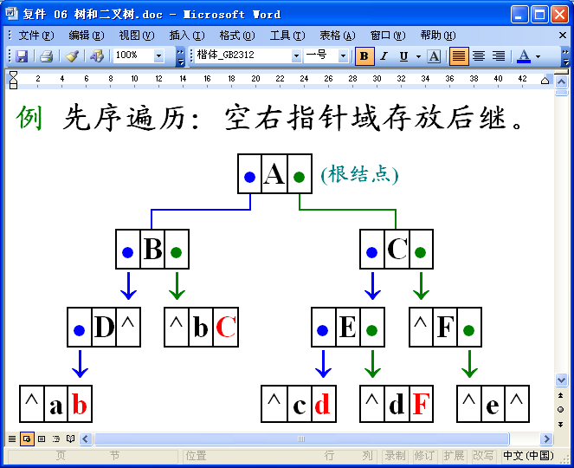
线索二叉树
线索：在结点的空指针域中存放指向某次遍历得到的后继或前驱的指针。

Slide 99
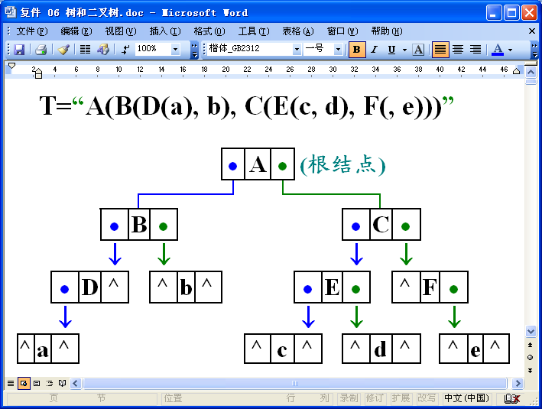
线索二叉树
在具有n个结点的二叉链表(二叉树)中，存在n+1个空指针域。例如(n=11)，

Slide 100
线索二叉树
后继线索(右线索)：
在空右指针域中存放指向某次遍历得到的后继结点的指针。
前驱线索(左线索)：
在空左指针域中存放指向某次遍历得到的前驱结点的指针。

Slide 101
线索二叉树
线索二叉树：根据某次遍历, 在二叉树中的相关空指针域都写入线索(后继线索或前驱线索)，即成为线索二叉树。
线索二叉树可理解为已经线索化的二叉树。
先序后继：先序遍历中得到的后继(先序前驱, 中序后继, 中序前驱, 后序后继, 后序前驱)。

Slide 102
A
A
B
C
B
C
D
E
F
D
E
F
NIL
G
H
I
G
H
I
(a) 二叉树
(b) 先序线索树的逻辑形式
结点序列：ABDCEGFHI
A
A
NIL
B
C
NIL
B
C
D
E
F
NIL
D
E
F
G
H
I
G
H
I
(c) 中序线索树的逻辑形式
结点序列：DBAGECHFI
(d) 后序线索树的逻辑形式
结点序列：DBGEHIFCA

Slide 103
线索化原则：
先序后继：将右子树的根结点链入左子树的最后一个叶子结点。
中序后继：给定一个结点x，它是其左子树最后一个叶子结点的后继结点。
后序后继：
（1）若结点x是二叉树的根，则其后继为空；
（2）若结点x是其双亲的右孩子或是其双亲的左孩子且其双亲没有右孩子，则其后继即为双亲结点；
（3）若结点x是其双亲的左孩子，且其双亲有右子树，则其后继为双亲的右子树上按后序遍历列出的第一个结点。

Slide 104
线索二叉树的基本操作
例3-3 先序后继线索化算法
根据二叉链表建立先序后继线索二叉链表。
基本原则：将右子树的根结点链入左子树的最后一个叶子结点。

Slide 105
线索二叉树的链表存储结构
typedef struct Node
{ Type data；//数据元素域
struct Node *lc；//左孩子域
struct Node *rc；//右孩子域
int Tag；//0: 分支结点, 1: 叶子结点
} Tnode，*Tree；

Slide 106
线索二叉树的基本操作
a
栈
a
b
c
d
b
右子树
c
b
f
g
d
e
f
g
d
e
a
j
k
h
j
k
h
最左结点

Slide 107
先序后继线索化算法
PreOrderT(Tree T)
{ StackInit(S)；//构造一个空栈
p=T->lc；
p0=p; //记录左子树最后1个叶子结点
while(p)
{ …… (对每个结点进行线索化) }
} // PreOrderT

Slide 108
先序后继线索化算法
while(p->lc)
{ Push(S, p);
p=p->lc;
} //寻找子树的最左端点
if (p->rc) p=p->rc;
else //记录子树的最左端点
{ p0=p; …… (进行线索化处理) }

Slide 109
先序后继线索化算法
//线索化处理之寻找右子树：
while(!p->rc) Pop(S, p);
if (p->rc)
{ p=p->rc；
p0->rc=p；
} //线索化处理之将右子树链入左子树
[PreOrderT算法结束]

Slide 110
输出后继线索二叉链表
PreOrderPrint(Tree T)
{ p=T->lc；
while(p)
{ Visit(p)；
if (p->lc) p=p->lc；
else p=p->rc；
}
} // PreOrderPrint

Slide 111

哈夫曼编码
1951年，哈夫曼和他在MIT信息论的同学需要选择是完成学期报告还是期末考试。导师Robert M. Fano给他们的学期报告的题目是，寻找最有效的二进制编码。由于无法证明哪个已有编码是最有效的，哈夫曼放弃对已有编码的研究，转向新的探索，最终发现了基于有序频率二叉树编码的想法，并很快证明了这个方法是最有效的。
1952年，David A. Huffman在麻省理工攻读博士时发表了《一种构建极小多余编码的方法》（A Method for the Construction of Minimum-Redundancy Codes）一文，它一般就叫做Huffman编码。

Slide 112
哈夫曼编码
前缀编码：一种不等长的字符编码，要求字符集中任何一个字符的编码都不是另一个字符编码的前缀。
例如，设字符集={ a，b，c，d，e }，则
a=00，b=01，c=10，d=110，e=111
是一种前缀编码。
=>“０００１００１０１１１００１１０”
表示 “ａｂａｃｅａｄ”。

Slide 113
哈夫曼编码
哈夫曼编码：一种带权总量最小(如传送的二进制代码串最短)的前缀编码。
设计哈夫曼编码时应考虑：
(1) 数据对象，如字符集、符号集；
(2) 权值，如各个字符使用的频率；
(3) 哈夫曼树——用于带权总量最短；
(4) 前缀编码——使得能唯一译码。

Slide 114
哈夫曼编码
设计哈夫曼编码的一般步骤：
(1)以权值集为叶子结点构造一颗哈夫曼树;
(2)将哈夫曼树的左支标示0，右支标示1；
(3)写出哈夫曼编码：从哈夫曼树根结点到各个叶子结点的路径代码。
例 已知字符集={A, B, C, D, E}，它们的权
值={10, 32, 23, 18, 7}，试设计哈夫曼编码。

Slide 115
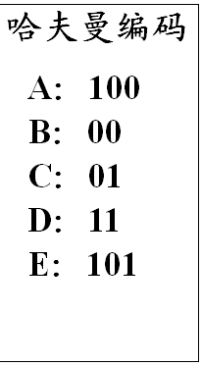
哈夫曼编码
哈夫曼树：{A, B, C, D, E}
= { 10, 32, 23, 18, 7 }
90
0
1
55
35
0
1
0
1
B
C
17
D
0
1
A
E

Slide 116
哈夫曼树
哈夫曼(Huffman)树又称最优二叉树。
路径：从一个结点到另一个结点之间的分支序列，如(a, j)=(a, c)+(c, f)+(f, j) 。
a
b
c
d
e
f
g
h
j
k

Slide 117
哈夫曼树
路径长度：路径上的分支数，如(a, j)=3。
树的路径长度：从根结点到树中每一个叶子结点的路径长度之和。
结点的权值：1个具有某种含义的实数。
带权路径长度：从根结点到某个(叶子)结点之间的路径长度与该结点的权的乘积。

Slide 118
哈夫曼树
树的带权路径长度：树中所有叶子结点的带权路径长度之和，记为
WPL =∑w_{i} l_{i} ，i=1, …, n
其中, n表示叶子结点的数目；
w_{i}表示第i个叶子结点的权值；
l_{i} 表示从根结点到第i个叶子结点之间的路径长度。

Slide 119
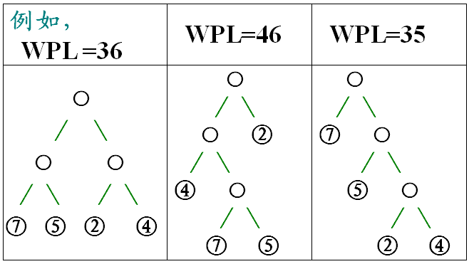
哈夫曼树
例
WPL=36
(7+5+2+4)×2
WPL=46
(7+5)×3+4×2+2
WPL=35
(2+4)×3+5×2+7
(7+5)×3+4×2+2

Slide 120
哈夫曼树
哈夫曼树：在以n个权值{ w₁, w₂, …, w_{n} }为n个叶子结点权值所构造的所有二叉树中，WPL最小的二叉树。
哈夫曼树一般不是唯一的。
在哈夫曼树中，结点的度= 0或2。
——性质3：n0=n2+1。

Slide 121
哈夫曼树
构造最优二叉树的算法：
(1)根据给定的n个权值{ w₁, w₂, …, w_{n} }, 构成n棵二叉树集 T = { T₁, T₂, …, T_{n} }，其中，T_{i}只含1个带权为w_{i}的根结点；
例 { {1}，{2}，{3}，{2}，{2} }，n=5

Slide 122
哈夫曼树
(2)在T中选取两棵根结点的权值最小的二叉树T_{j}和T_{k}作为左、右子树，构成一棵新的二叉树T_{jk} , 且置T_{jk}根结点的权值为T_{j}和T_{k}根结点的权值之和；
例 选择{ {1}, {2}, {3}, {2}, {2} }中的{1}和{2}。

Slide 123
哈夫曼树
(3)从T中删除二叉树T_{j}和T_{k}，并将二叉树T_{jk}添加到T中；
例 { {1}, {2}, {3}, {2}, {2} }⇨{ {3}, {3}, {2}, {2} }
(4)重复(2)和(3)的操作，直到T中只含有一棵二叉树为止 => 哈夫曼树。

Slide 124
哈夫曼树
例3-4 按照权值 { 1，2，3，2，2 } 构造一棵哈夫曼树。
10
1，2，3，2，2
6
4
3，3，2，2
3
3
2
2
3，3，4
6，4
1
2

Slide 125
哈夫曼树
几点说明：
(1)在选取结点权值最小的两棵子树时, 如果出现权值相同，可以任选其中一棵子树;
(2)两棵结点权值最小的二叉树组成新的二叉树时，没有规定左右子树次序；
(3)在哈夫曼树中，权值越大的叶子结点离根结点越近——哈夫曼树的应用依据;

Slide 126
哈夫曼树
(4)具有n个叶子结点的哈夫曼树，共有2n-1个结点(满足二叉树的性质)。
∵在二叉树中，结点总数为n₀+n₁+n₂，
在哈夫曼树中，没有度为1的结点，
即哈夫曼树的结点总数为n₀+0+n₂，
根据二叉树性质n₀=n₂+1，即n₂=n₀-1,
➔哈夫曼树的结点总数n₀+n₂=2n₀-1=2n-1。

Slide 127
构造哈夫曼树
n
2n-1
位置 | 1 | 2 | 3 | 4 | 5 | 6 | 7 | 8 | 9 | 10 | 11 | 12 | 13 | 14 | 15
Data | A | B | C | D | E | F | G | H
Wt | 5 | 29 | 7 | 8 | 14 | 23 | 3 | 11
Np
Nl
Nr
+
8
i = n+1
9
9
1
7

Slide 128
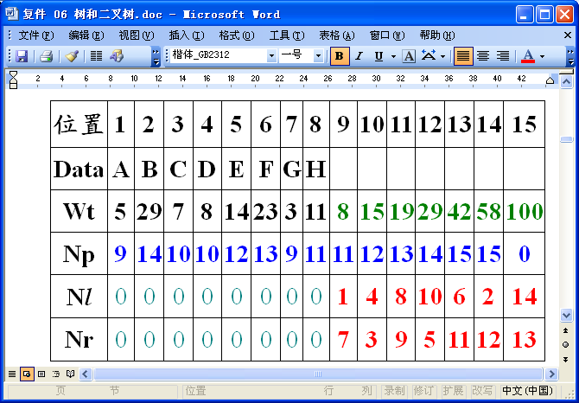
构造哈夫曼树
i = n+1, …, 2n-1

Slide 129
构造哈夫曼树算法
haffman树的存储结构
typedef struct
{ char data; //存放结点的元素值
int Wt; //存放结点的权值
int Np,Nl,Nr; //指向双亲、孩子结点指针
} HTree;
HTree Ht[2*N];

Slide 130
构造哈夫曼树算法
//构造哈夫曼树
void C_HTree(int n)
{ s1=0,s2=0;
for(i=n+1;i<=2*n-1;i++)
{ Select(i,&s1,&s2); //选择2个权值最小的结点
Ht[i].Wt=Ht[s1].Wt+Ht[s2].Wt;
Ht[i].Nl=s1; Ht[i].Nr=s2;
Ht[s1].Np=Ht[s2].Np=i;
}
}

Slide 131
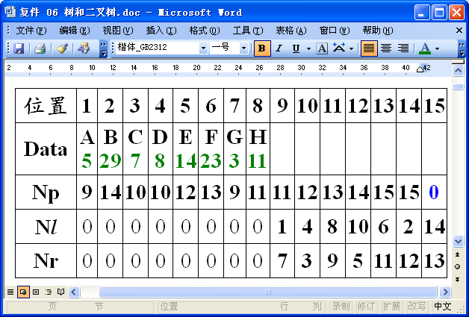
哈夫曼编码
i = 1
...... n
Ａ：0
1
1
1

Slide 132
哈夫曼编码
//从叶子结点到根，逆向求每个叶子结点的哈夫曼编码
void C_HuffCode(int n)
{ char code[N]; //存放当前叶子结点的哈夫曼编码
for(i=1;i<=n;i++)
{ j=i,k=0; //从当前叶子结点开始标示
while(Ht[j].Np>0)
{ if(Ht[Ht[j].Np].Nl==j) code[k++]='0';
else code[k++]=‘1’; //右支为1
j=Ht[j].Np;
}
printf(“\n%c: ”,Ht[i].data); //逆向输出编码
for(j=k-1;j>=0;j--) printf("%c",code[j]);
}
}

Slide 133
小结
介绍线索相关概念
分析和设计先序遍历线索化算法
描述输出后继线索二叉链表算法
介绍哈夫曼树相关概念
分析和设计构造哈夫曼树算法
分析和设计哈夫曼编码算法

Slide 134
树的存储结构
树的双亲表示法，用顺序表存储树的结点，每个结点包含数据域和指针域(双亲位置)。
树的孩子表示法，每个结点建立1个链表，用于存储该结点的所有孩子结点。
树的孩子兄弟表示法，用二叉树的存储结构表示树，第1个孩子为左孩子，其它兄弟依次存储为右孩子。

Slide 135
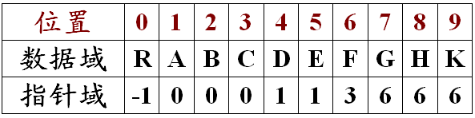
树的双亲表示法
也称为树的静态链表结构，它是以一组地址连续的存储空间存放树的结点，每个结点中包含数据域和整型指针域。如

Slide 136
树的双亲表示法
typedef struct Node
{ Type data; //数据元素
int parent；//双亲位置
} TNode；//结点结构
typedef struct
{ TNode tree[MaxSize]；
int nodenum；//结点数
} PTree；//树的存储结构
在这种存储结构上，求指定结点的双亲结点和根结点的操作很方便，但求指定结点的孩子结点则需要遍历整个结构。

Slide 137
树的孩子表示法
每个结点建立一个链表，该链表由它的孩子结点构成。其中，叶子结点产生空链表。
在链表中, 孩子域(即数据域)存放孩子结点在顺序表中的位置(下标)。
由n个结点的元素值和指向孩子链表的头指针再构成1个线性表(顺序存储结构)。

Slide 138
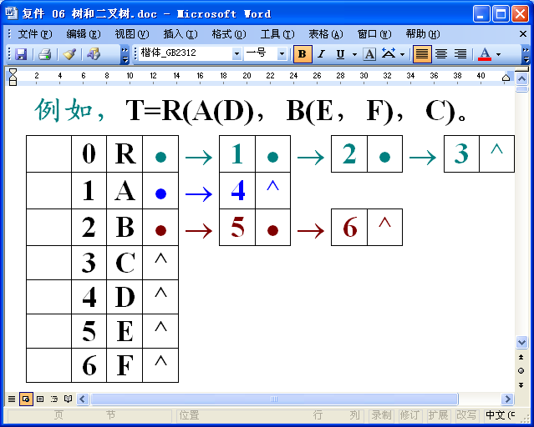
树的孩子表示法
typedef struct Node
{ int child;
struct Node *next;
}*Tnode;
typedef struct
{ Type data;
Tnode firstchild;
} Tchild;
Tchild T[MaxSize];

Slide 139
树的孩子表示法
typedef struct Node
{ int child；//孩子结点在顺序表中的位置
struct Node *next；
}*Tnode；//孩子链表结构
typedef struct
{ Type data；
Tnode firstchild；//孩子链表头指针
} Tchild；//表头指针结构
typedef struct
{ Tchild T[MaxSize]；
int r, n；//根的位置，结点数
} CTree；//树的存储结构

Slide 140
树的孩子兄弟表示法
也称为树的二叉链表存储结构
typedef struct Tnode
{ Type data；//数据元素域
struct Tnode *Child1；//第1个孩子
struct Tnode *Sibling；//下1个兄弟
} Node，*Tcs；

Slide 141
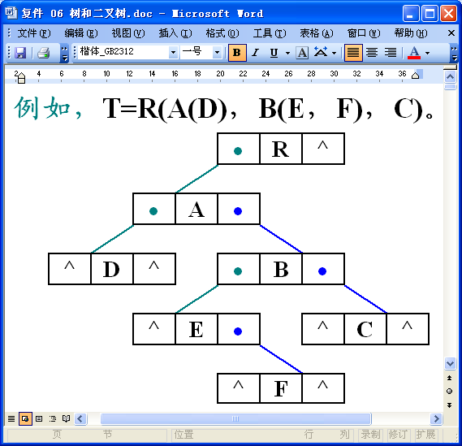
树的孩子兄弟表示法

Slide 142
森林与二叉树的转换
由于二叉树和树都可用二叉链表作为存储结构，对比各自的结点结构可以看出，以二叉链表作为媒介可以导出树和二叉树之间的一个对应关系。
◆ 从物理结构来看，树和二叉树的二叉链表是相同的，只是对指针的逻辑解释不同而已。 ◆ 从树的二叉链表表示的定义可知，任何一棵和树对应的二叉树，其右子树一定为空。
下图直观地展示了树和二叉树之间的对应关系。

Slide 143
R
对应关系
二叉树
R
树
A
A
B
C
R
D
B
D
E
存储
存储
A
E
C
⋀ D ⋀
B
解释
解释
R ⋀
⋀ E ⋀
R ⋀
A
⋀ C ⋀
A
B
⋀ C ⋀
⋀ D ⋀
B
⋀ D ⋀
⋀ E ⋀
⋀ E ⋀
⋀ C ⋀
树与二叉树的对应关系

Slide 144
1 树转换成二叉树
对于一般的树，可以方便地转换成一棵唯一的二叉树与之对应。将树转换成二叉树在“孩子兄弟表示法”中已给出，其详细步骤是：
⑴ 加虚线。在树的每层按从“左至右”的顺序在兄弟结点之间加虚线相连。
⑵ 去连线。除最左的第一个子结点外，父结点与所有其它子结点的连线都去掉。
⑶ 旋转。将树顺时针旋转45⁰，原有的实线左斜。
⑷ 整型。将旋转后树中的所有虚线改为实线，并向右斜。该转换过程如下图所示。

Slide 145
这样转换后的二叉树的特点是：
◆ 二叉树的根结点没有右子树，只有左子树；
◆ 左子结点仍然是原来树中相应结点的左子结点，而所有沿右链往下的右子结点均是原来树中该结点的兄弟结点。
R
A
D
B
R
R
E
C
A
B
C
A
B
C
G
D
E
G
F
D
E
G
F
F
(a)一般的树
(b)加虚线，去连线后
(C)转换后的二叉树
树向二叉树的转换过程

Slide 146
2 二叉树转换成树
对于一棵转换后的二叉树，如何还原成原来的树? 其步骤是：
⑴ 加虚线。若某结点i是其父结点的左子树的根结点，则将该结点i的右子结点以及沿右子链不断地搜索所有的右子结点，将所有这些右子结点与i结点的父结点之间加虚线相连，如下图(a)所示。
⑵ 去连线。去掉二叉树中所有父结点与其右子结点之间的连线，如下图(b)所示。
⑶ 规整化。将图中各结点按层次排列且将所有的虚线变成实线，如下图(c)所示。

Slide 147
R
R
A
A
R
D
B
D
B
A
B
C
E
C
E
C
D
E
G
F
(C)还原后的树
G
G
F
F
(a)加虚线后
(b)去连线后
图 二叉树向树的转换过程

Slide 148
3 森林转换成二叉树
当一般的树转换成二叉树后，二叉树的右子树必为空。若把森林中的第二棵树(转换成二叉树后)的根结点作为第一棵树(二叉树)的根结点的兄弟结点，则可导出森林转换成二叉树的转换算法如下：
设F={T₁, T₂,⋯,T_{n}}是森林，则按以下规则可转换成一棵二叉树B=(root，LB，RB)
① 若n=0，则B是空树。
② 若n>0，则二叉树B的根是森林T₁的根root(T₁)，B的左子树LB是B(T₁₁,T₁₂, ⋯,T_{1m}) ，其中T₁₁,T₁₂, ⋯,T_{1m}是T₁的子树(转换后)，而其右子树RB是从森林F’={T₂, T₃,⋯,T_{n}}转换而成的二叉树。

Slide 149
转换步骤：
① 将F={T₁, T₂,⋯,T_{n}} 中的每棵树转换成二叉树。
② 按给出的森林中树的次序，从最后一棵二叉树开始，每棵二叉树作为前一棵二叉树的根结点的右子树，依次类推，则第一棵树的根结点就是转换后生成的二叉树的根结点，如下图所示。
A
A
G
A
G
B
G
B
L
C
L
B
C
L
K
M
C
H
K
D
H
K
D
M
D
H
M
(b)森林中每棵树
对应的二叉树
(a)森林
(c)森林对应的二叉树
图 森林转换成二叉树的过程

Slide 150
4 二叉树转换成森林
若B=(root，LB，RB)是一棵二叉树，则可以将其转换成由若干棵树构成的森林：F={T₁, T₂,⋯,T_{n}} 。
转换算法：
① 若B是空树，则F为空。
② 若B非空，则F中第一棵树T₁的根root(T₁)就是二叉树的根root， T₁中根结点的子森林F₁是由树B的左子树LB转换而成的森林；F中除T₁外其余树组成的森林F’={T₂, T₃,⋯,T_{n}} 是由B右子树RB转换得到的森林。
上述转换规则是递归的，可以写出其递归算法。以下给出具体的还原步骤。

Slide 151
① 去连线。将二叉树B的根结点与其右子结点以及沿右子结点链方向的所有右子结点的连线全部去掉，得到若干棵孤立的二叉树，每一棵就是原来森林F中的树依次对应的二叉树，如下图(b)所示。
② 二叉树的还原。将各棵孤立的二叉树按二叉树还原为树的方法还原成一般的树，如下图(c)所示。
A
A
A
G
M
B
G
B
G
B
C
L
K
C
L
M
C
L
M
D
H
K
D
H
D
H
K
(b)去连线后
(c)还原成森林
(a)二叉树
图 二叉树还原成森林的过程

Slide 152
树的先根遍历
树非空时，先访问树的根结点，然后依次先根遍历根结点的每一棵子树。
void PreTree(Tcs T)
{ if(!T) return;
Visit(T); //访问根结点T
PreTree (T->Child1);
PreTree (T->Sibling);
}

Slide 153
树的后根遍历
树非空时，先依次后根遍历根结点的每一棵子树，再访问树的根结点。
void PostTree(Tcs T)
{ if(!T) return;
PostTree (T->Child1);
Visit(T); //访问根结点T
PostTree (T->Sibling);
}

Slide 154
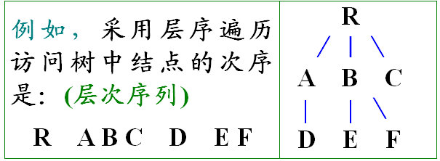
树的层序遍历
树非空时，先访问树的根结点，然后依次层序遍历根结点的每一个孩子。

Slide 155
树的应用示例
例3-6 采用树的孩子兄弟表示法描述组织机构。
人文与艺术学部(文学部) 人文学院 新闻传播学院 外文学院 艺术学院 国学研究院 海外教育学院 国际学院 社会科学学部(社科学部) 经济学院 王亚南经济研究院 管理学院 法学院 公共事务学院 马克思主义学院 国际关系学院 体育教学部 继续教育学院 | 自然科学学部(理学部) 数学科学学院 数学与应用数学系 信息与计算数学系 概率与数理统计系 物理与机电工程学院 物理学系 电子科学系 天文学系 微机电研究中心 微纳光电子材料研究中心 半导体材料重点实验室 等离子体与磁共振研究室 半导体照明技术研究中心 高校微纳米系统重点实验室 化学化工学院 固态表面物理化学实验室 能源材料化学创新中心 | 工程技术学部(工学部) 信息科学与技术学院 计算机科学系 智能科学与技术系 电子工程系 通信工程系 软件学院 软件工程系 数字媒体系 软件研究与开发中心 软件学院教学实验中心 材料学院 建筑与土木工程学院 能源学院 航空航天学院 机电工程系 航空系 自动化系

Slide 156
树的应用示例
采用树的孩子兄弟表示法存储数据
typedef struct Tnode
{ int no; //数据元素编号
char data[N]; //数据元素域
struct Tnode *Child1; //第1个孩子
struct Tnode *Sibling; //下1个兄弟
} Node, *Tcs;

Slide 157
树的应用示例
编码设计
1 人文与艺术学部(文学部)
11 人文学院
12 新闻传播学院
2 社会科学学部(社科学部)
21 经济学院
23 管理学院
24 法学院
3 自然科学学部(理学部)
31 数学科学学院
311 数学与应用数学系
312 信息与计算数学系
32 物理与机电工程学院
……
0
根结点
1
2
11
3
21
31
12
23
311
32
24
312

Slide 158
树的应用示例
算法设计
构造栈S及其基本操作
建立树的根结点
建立树的孩子兄弟表示法存储结构
遍历显示组织机构名称

Slide 159
树的应用示例
构造栈及其基本操作Push和Pop (略)。
建立树的根结点
Tcs p=(Tcs)malloc(sizeof(Node));
p->no=0; //根结点的编号
strcpy(p->data,“厦门大学”); //元素值
p->Child1=p->Sibling=NULL;

Slide 160
树的应用示例
建立树的存储结构(递归算法)
Tree.txt：存放数据元素的文件
栈S：有左子树的结点进栈
p：新申请的结点
0
while(p->no<T->no)
Pop(S,T);
T->Sibling=p;
if(T->no==p->no/10)
{ Push(S,T); T->Child1=p; }
1
2
11
3
21
31
23
311
12
32
24
312

Slide 161
树的应用示例
建立树的存储结构递归算法
void CreateT(Tcs T,Stack S)
{ if(!feof(fp)) //fp: 指向数据文件tree.txt的指针
{ 申请1个树结点并输入数据;
if(p->no/10==T->no) //p为第1个孩子
{ Push(S,T); T->Child1=p; }
else
{while(p->no<T->no)Pop(S,T);//返回上层
T->Sibling=p; //p为兄弟结点}
CreateT(p,S); return;
}
} //CreateT

Slide 162
树的应用示例
用先序遍历树输出结点信息
void PrintT(Tcs T)
{ if(!T) return;
输出根结点T的数据元素值;
PrintT(T->Child1);
PrintT(T->Sibling);
} //PrintT

Slide 163
子集树
所有的分支结点都含有相同个数的子树。
解决n个数，每个数有m中选择的组合问题。
1
2
3
1
2
3

Slide 164
子集树
☞ 遍历m叉子集树算法
SubTree(int n, int k)
{ if (k>n) printf(x[1], …, x[n]);
else
for (i=1; i≤m; i++)
{ x[k]=i;
SubTree(n, k+1);
}
} // 算法时间复杂度为O(m^{n})

Slide 165
子集树
例3-7 设计算法，输出所有4位二进制数。
void Backtrack(int t)
{ if(t>3) for(i=0; i<4; i++) printf(x[i]);
else
for(i=0; i<2; i++)
{ x[t]=i; Backtrack(t+1); }
}

Slide 166
子集树
例3-8 n皇后问题找可行方案数的递归算法。
void nQueen(int x[],int n,int t)
{ if(t+1>n) sum++; //可行方案数
else for(i=0;i<n;i++)
{ x[t]=i;
if(Place(x,t)) nQueen(x,n,t+1);
}
} //算法的时间复杂度为O(n^{n})

Slide 167
子集树
//判断第k个皇后当前位置是否可行
int Place(int x[],int k)
{ for(int j=0;j<k;j++)
if((abs(k-j)==abs(x[j]-x[k]))
||(x[j]==x[k])) return 0;
return 1;
}

Slide 168
子集树
例3-9 背包问题递归算法。
Knapsack(int n,int T,int k)
{ if(w==T){ printf(x₁, …, x_{n}); return;}
if(k>n-1) return;
x_{k}=0;
Knapsack(n,T,k+1);
if(w+w_{k}≤T){ x_{k}=1; w+=w_{k};
Knapsack(n,T,k+1); w-=w_{k};
}
}

Slide 169
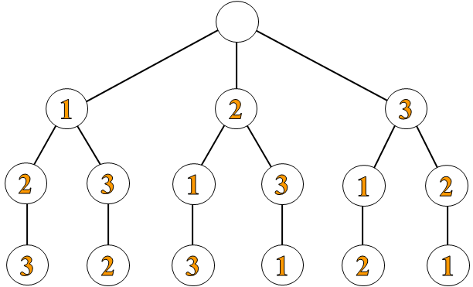
排列树
第i层分支结点都拥有跟其祖先结点都不同的n-i+1棵子树。
解决n个数的全排列问题。

Slide 170
排列树
例3-10 遍历排列树算法(输出全排列)。
FullArray(int n,int k)
{ if(k>n-1) printf(x[1], …, x[n]);
else for(i=k;i<n;i++)
{ x[i]⬄x[k];
FullArray(n,k+1);
x[i]⬄x[k];
}
} //算法时间复杂度为O(n!)

Slide 171
小结
树的存储结构
树的双亲表示法，用顺序表存储树结点，每个结点包含数据域和指针域(双亲位置)。
树的孩子表示法，每个结点建立1个链表，用于存储该结点的所有孩子结点。
树的孩子兄弟表示法，用二叉树的存储结构表示树，也称为树的二叉链表。

Slide 172
小结
用树的孩子兄弟表示法描述组织机构，其算法框架如下：
构造栈S及其基本操作
建立树的根结点
建立树的孩子兄弟表示法存储结构
遍历显示组织机构

Slide 173
小结
子集树
所有的分支结点都含有相同个数的子树。
时间复制度一般为O(m^{n})。
排列树
第i层分支结点都拥有跟其祖先结点都不同的n-i+1棵子树。
时间复制度一般为O(n!)。

Slide 174
本单元小结
树的定义、满二叉树、完全二叉树。
二叉树性质。
二叉树存储结构：
(1)顺序存储结构(适用于完全二叉树)。
(2)链式存储结构及其基本操作。
二叉树遍历递归算法(3个)
二叉树遍历非递归算法(3个)

Slide 175
本单元小结
先序后继线索化算法
哈夫曼树、哈夫曼编码
树的存储结构及其应用
子集树
排列树

Slide 176
本单元小结
例3-11 编写递归算法：对于二叉树中每一个元素值为x的结点，删去以它为根的子树，并释放相应的空间。
➔ (1)查找元素值为x的结点bt
Search(T, x);
(2)删去以bt为根的子树
Del-subtree(bt);

Slide 177
本单元小结
void Search(Tree bt,Type x)
{ if(!bt) return;
if(bt->data==x) Del-subtree(bt);
else
{ Search(bt->lc, x);
Search(bt->rc, x);
}
} //Search

Slide 178
本单元小结
void Del-subtree(Tree bt)
{ if(!bt) return;
Del-subtree(bt->lc);
Del-subtree(bt->rc);
free(bt);
} //Del-subtree
[算法结束]

Slide 179
本单元小结
例3-12 求二叉链表T中值为x的数据元素所在的层次。
int BTL(Tree T, Type x)
{ if(!T) return 0;
if(T->data==x) return 1;
if(T->lc) //k为全局变量，初值=1
{ ++k; if(BTL(T->lc, x)) return 1; --k; }
if(T->rc)
{ ++k; if(BTL(T->rc, x)) return 1; --k; }
return 0;
}

Slide 180
本单元小结
例3-13 判断二叉树是否相似。
int LikeTree(Tree T1,Tree T2)
{ if(!T1&&!T2) return 1;
if(!T1||!T2) return 0;
n1=LikeTree(T1->lc,T2->lc);
n2=LikeTree(T1->rc,T2->rc);
return(n1&&n2);
} // LikeTree

